Slide 1

웹프로그래밍
텀프로젝트
201411268
김아름

Slide 2
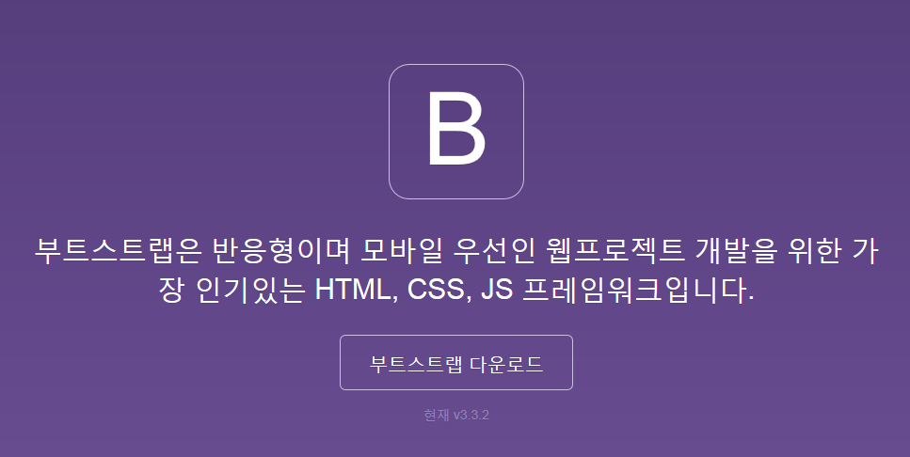
1. 레이아웃 구성
Bootstrap
다양한 CSS, 컴포넌트, 자바스크립트 기능 제공
모바일을 우선시하며 반응형 설정 제공

Slide 3
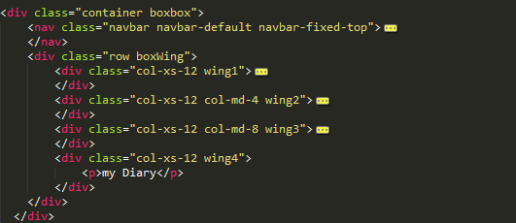
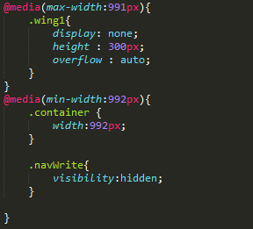
1. 레이아웃 구성
부트스트랩의 그리드 시스템을 이용하여 레이아웃을 반응형으로 구성
가로폭 991px를 기준으로 레이아웃이 변경됨

Slide 4
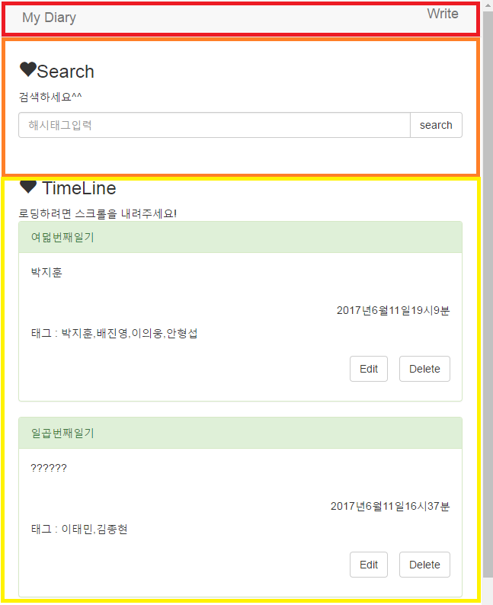
1. 레이아웃 구성
nav
1
MOBILE
.wing2
해시태그검색
.wing3
메모 로딩

Slide 5
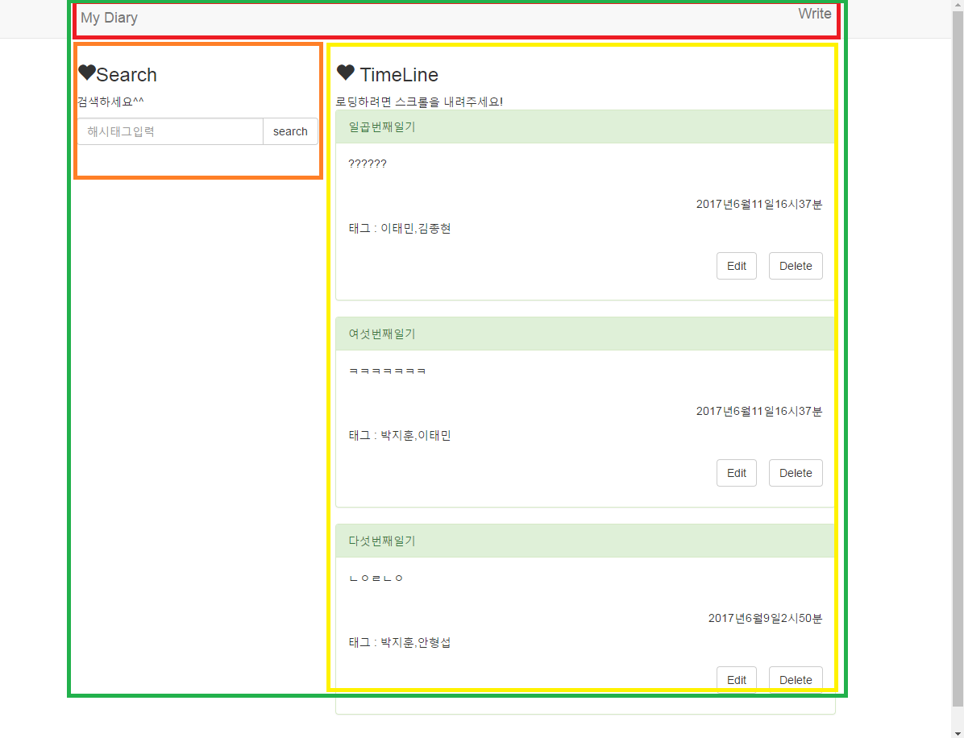
1. 레이아웃 구성
nav
1
OTHER
.wing2
.wing3
해시태그검색
메모 로딩
(container)
Div에 container클래스를 추가하여 창사이즈가 변경돼도 가로폭이 고정됨
(초록색 틀)

Slide 6
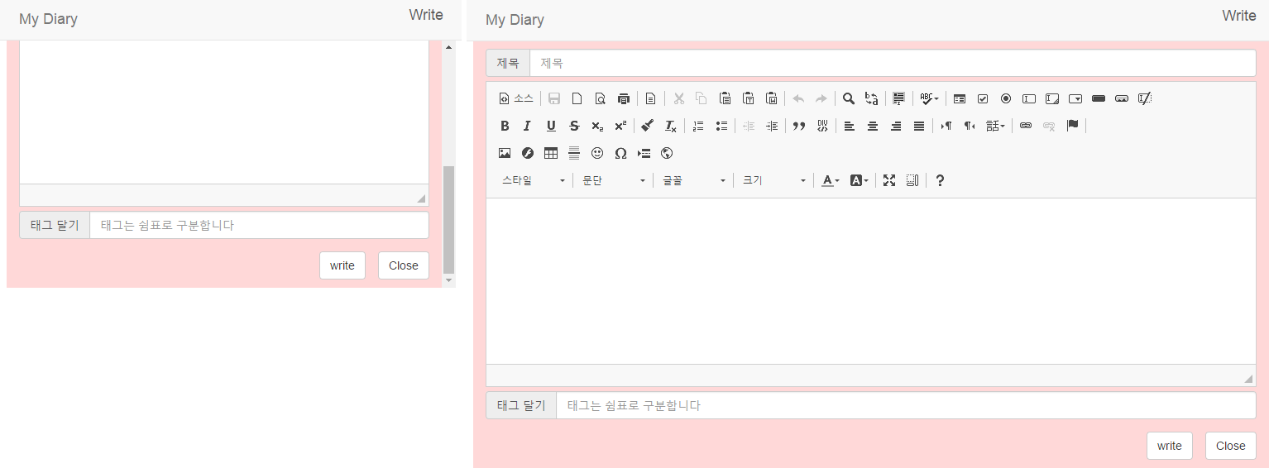
1. 레이아웃 구성
좌측 상단의 write 버튼을 클릭시 editor 열림
Close를 누르면 editor 닫힘
.wing1

Slide 7
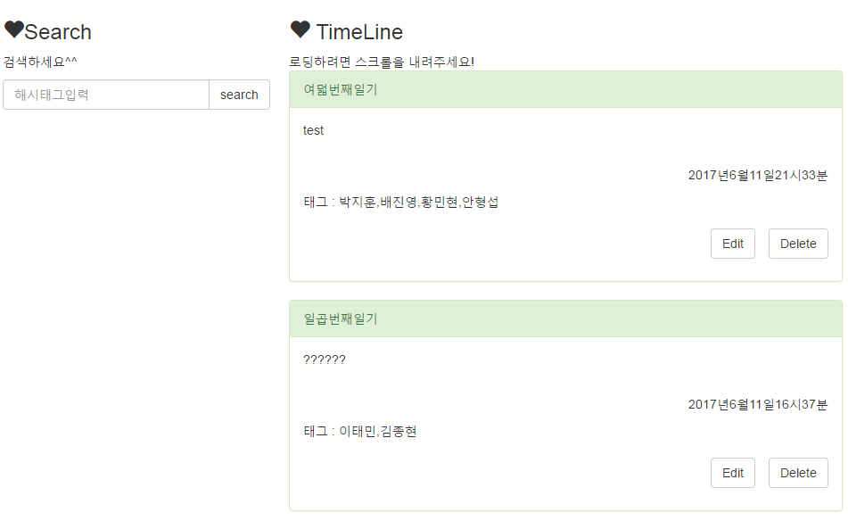
1. 레이아웃 구성
부트스트랩이 지원하는 컴포넌트를 이용(ex. Panel, button…)

Slide 8
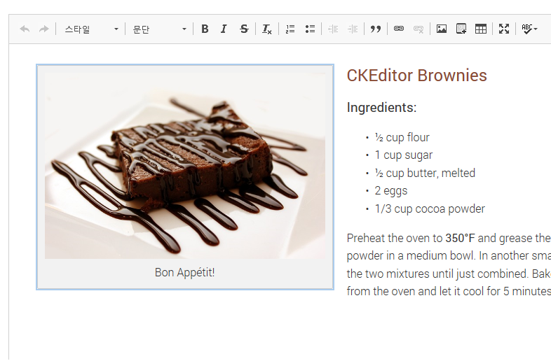
2. 다이어리 기능
CK Editor
WYSIWYG에디터
(What You See Is What You Get)

Slide 9

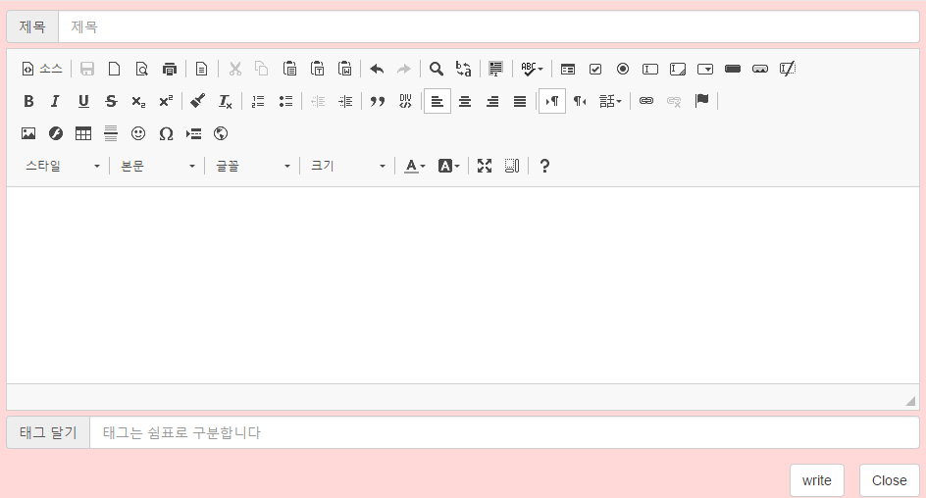
2. 다이어리 기능

Slide 10
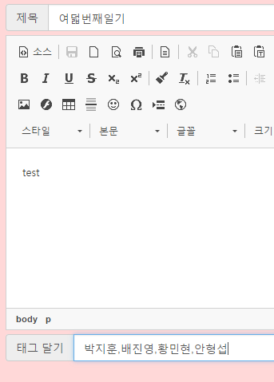
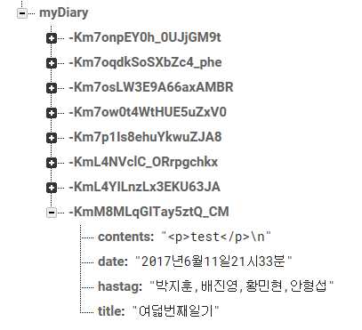
2. 다이어리 기능
Editor의 write버튼을 눌렀을 때 다이어리 저장
>>

Slide 11
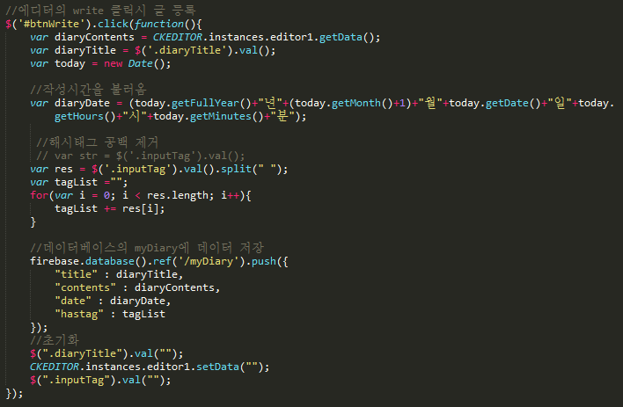
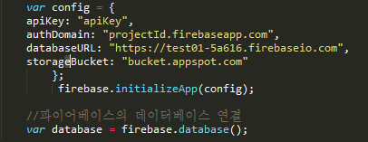
2. 다이어리 기능

Slide 12
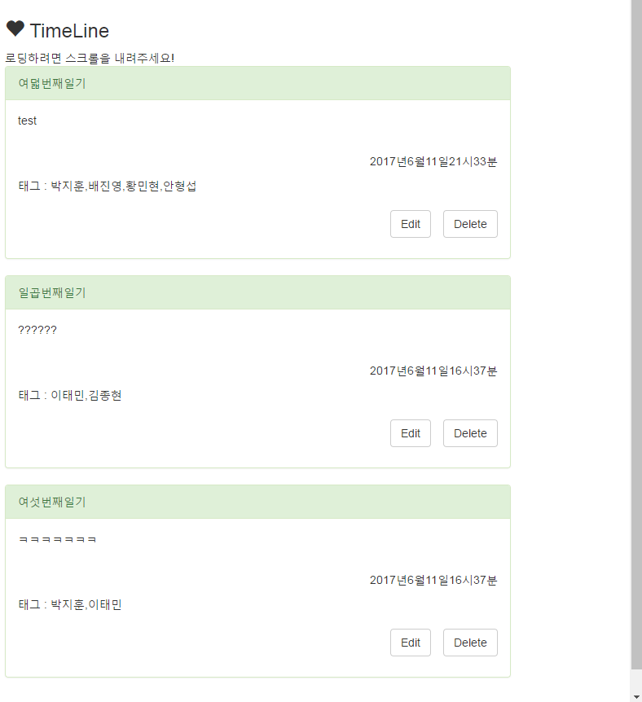
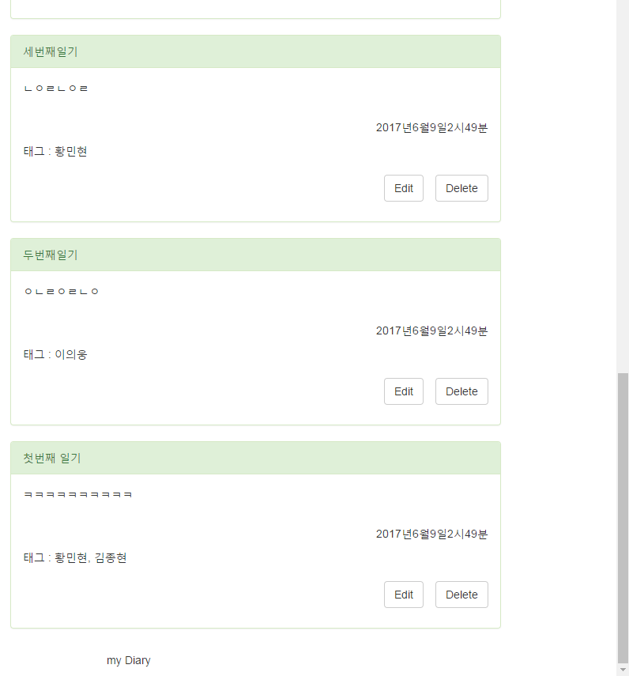
2. 다이어리 기능
최신 리스트를 출력, 스크롤시 리스트를 하나씩 로딩

Slide 13
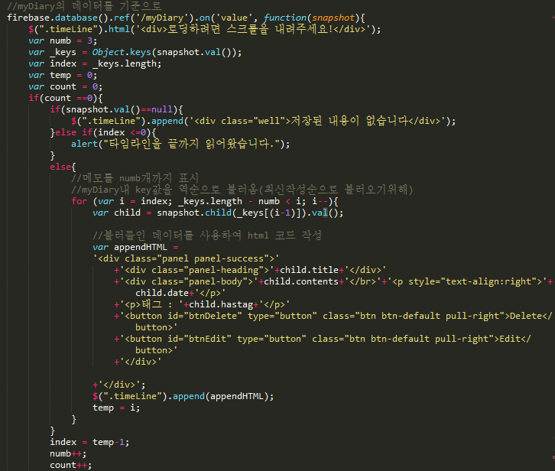
2. 다이어리 기능
Index :
표시하는 메모의
번호
numb :
현재까지 로딩된
메모의 숫자

Slide 14
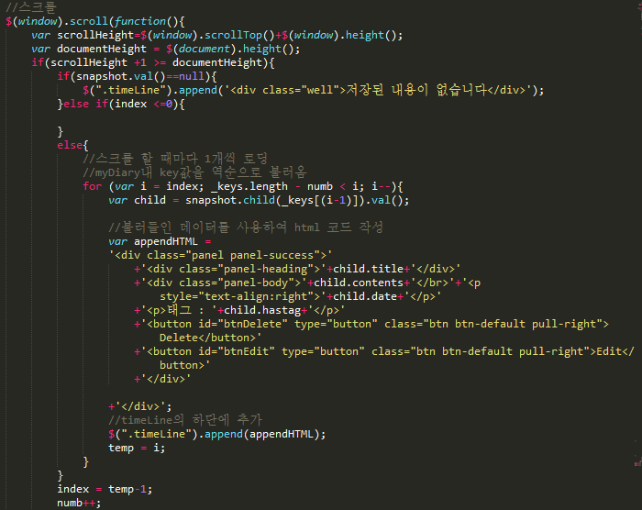
2. 다이어리 기능
메모를 불러올 때마다 index 값을 감소시켜 최신 작성 순으로 메모를 1개씩 로딩
(가장 오래된 메모의 index값이 가장 작다)

Slide 15
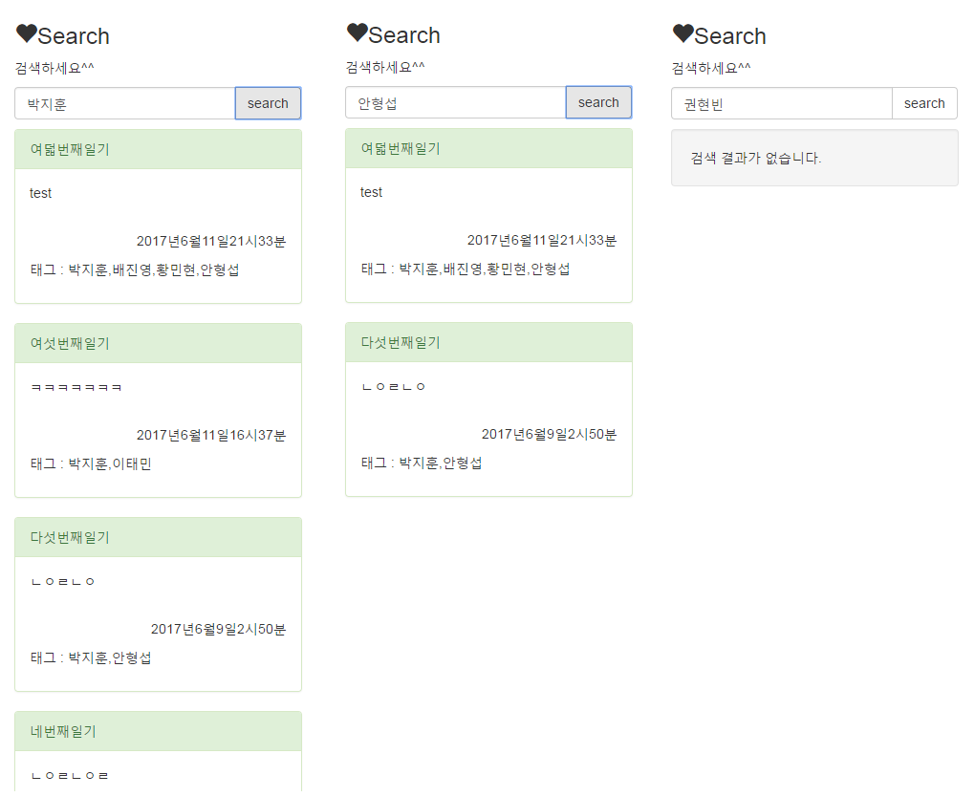
2. 다이어리 기능
해시태그 검색하여 로딩

Slide 16
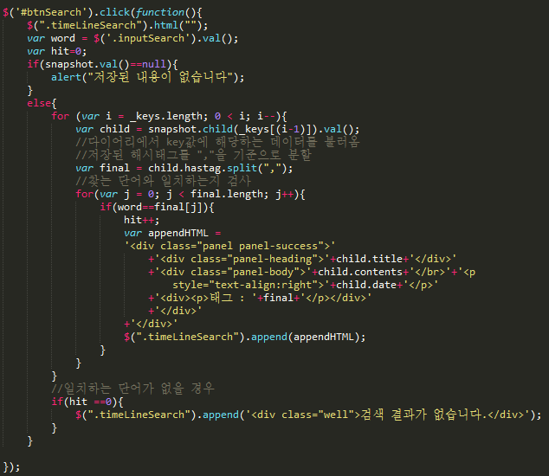
2. 다이어리 기능

